Slide 1
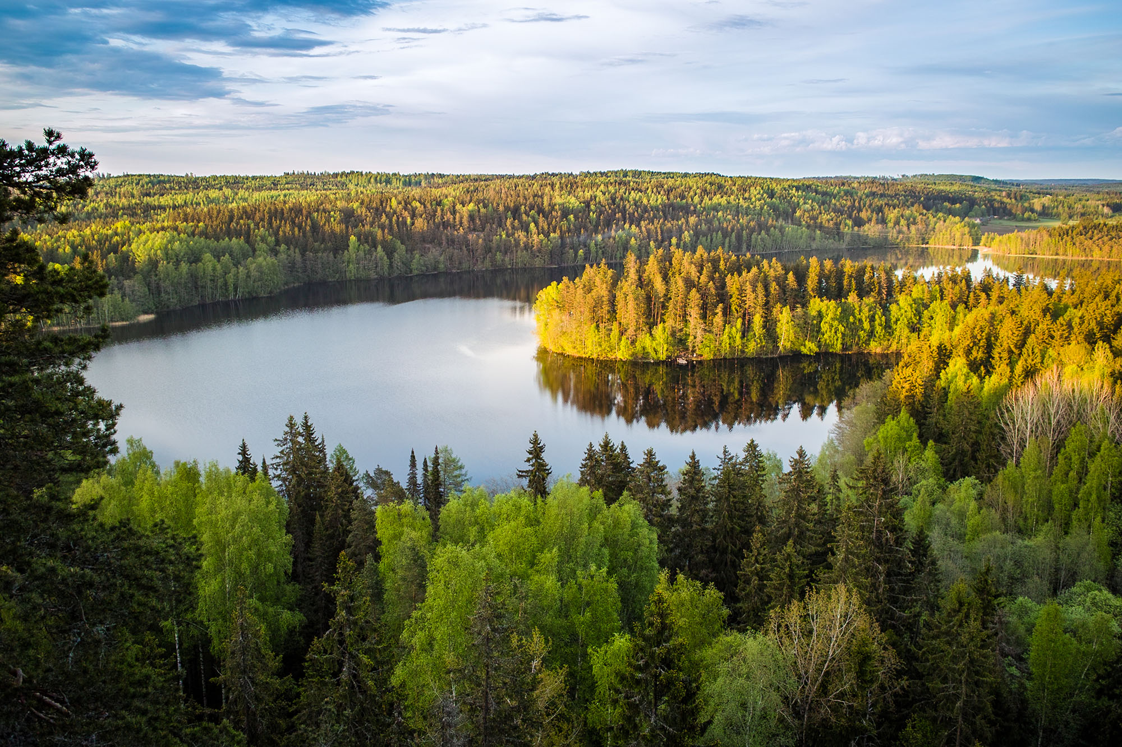
Utbildning –
Interaxo On Prem

Slide 2

Innehåll
Grundläggande information
Inloggning
Gränssnitt
Personliga inställningar
Projektstruktur
Olika typer av mappar
Ladda upp dokument
Skapa dokument
Redigera dokument
Flöden - blå mapp
Dela filer och poster
Exportera och ladda ner filer och poster
Söka, filtrera, gruppera
Kommentarer
Fråga Svar
Instruktioner
Support, lathundar, instruktioner
Illustration PSU

Slide 3
Grundläggande information
Interaxo On Prem (i fortsättningen IOP) är en projektportal där data lagras internt hos SKB. Den är avsedd att användas för att hålla samman projektdokumentation gällande kommunikation, filutbyte, filleveranser, projektmötesanteckningar med mera.
Inloggning till IOP kan ske från både internt nätverk och externt via Internet.
För att få tillgång till IOP krävs det att användaren har rätt säkerhetsprövning samt har skrivit på sekretessförbindelse.
Följande information får INTE laddas upp på IOP:
  Handlingar som klassificeras som företagshemliga C4.
  Handlingar som omfattas av exportkontrollen i SSMFS 2008:3 avseende dubbla användningsområden med följande definition enligt Rådets förordning 428/2009.
  Omfattningen av produkter med dubbla användningsområden förtydligas i Rådets förordning 428/2009 Bilaga 1, Kategori 0.
Se mer information kring IOP på intranätet:
Interaxo on Prem – SKB:s intranät

Slide 4
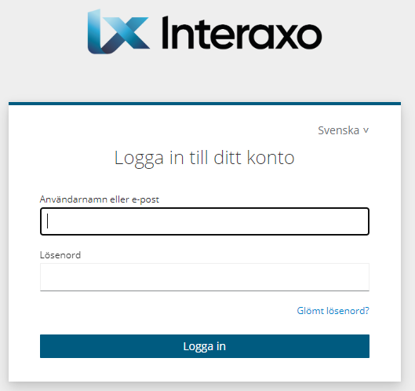
Inloggning
För att få tillgång till IOP krävs att man blir inbjuden till ett projektrum.
Är det första gången man använder IOP behöver man aktivera sitt konto och sätta lösenord och ordna tvåfaktorsinloggning. Beskrivning hur detta görs och hur man loggar in finns i följande instruktion:
2041408 - Interaxo On Prem (IOP), Quickguide inloggning
Om du glömt/vill ändra lösenord se följande instruktion:
2054796 - Byte / återställning av lösenord i Interaxo OnPrem

Slide 5
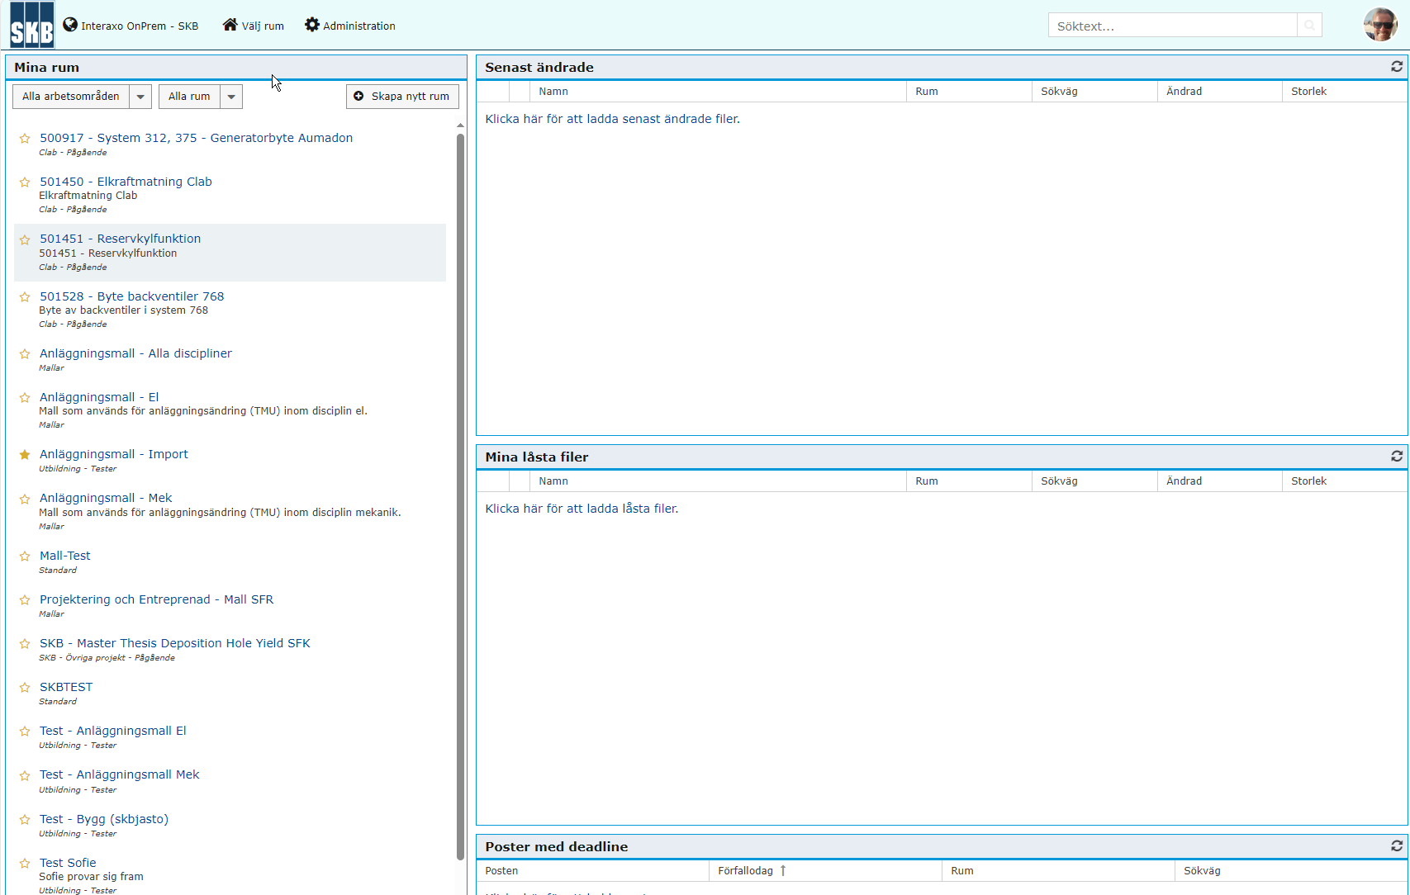
Gränssnitt - Startsida
Tillbaka till startsidan
Visa alla rum eller de som är favoritmärkta
Sökfunktion
Personlig inställning
Visa arbetsområde
Här visas de projektrum som man har tillgång till utifrån de filterval man gjort.
Ladda senast ändrade filer
Klicka i stjärnan för att göra ett rum till favorit
Ladda de filer som man låst
Klicka på ett rum för att öppna det
Ladda poster som har slutdatum

Slide 6
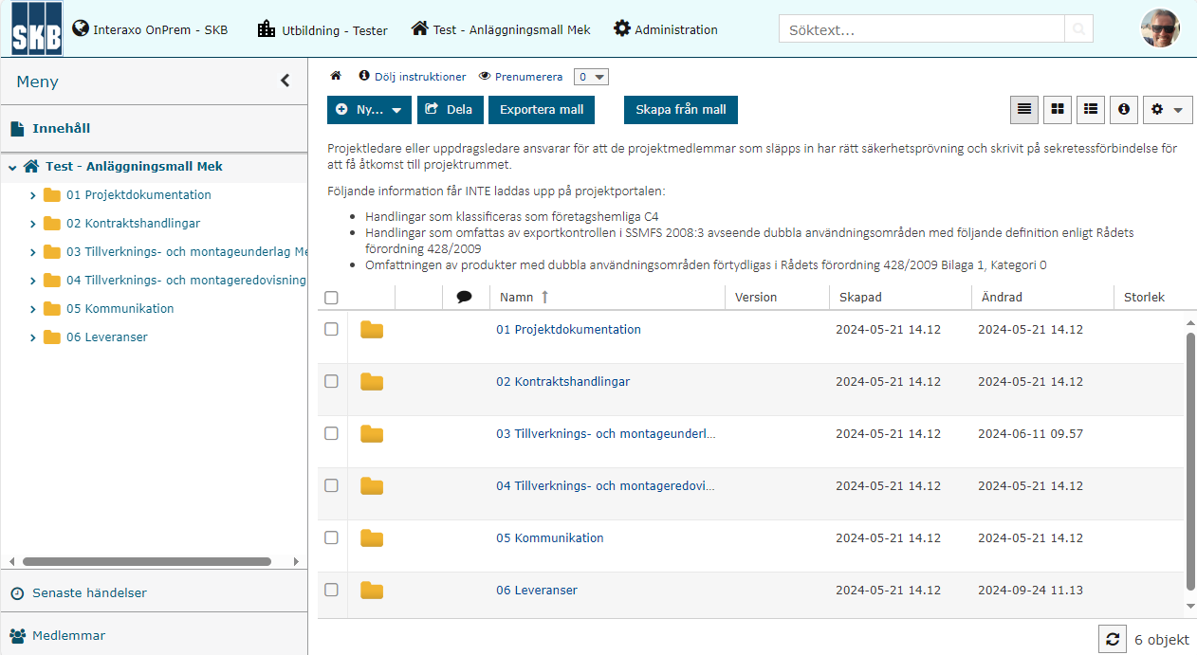
Gränssnitt - Rum
Tillbaka till startsidan
Dölj instruktions-text
Kommandon
Prenumerera på förändringar för vald mapp/fil
Vy-inställningar samt visning av händelser (i)
Här visas strukturen i projektrummet
Instruktionstext för mapp/flödessteg
Visa senaste händelser
Här visas innehåll i vald mapp
Visa medlemmar i projektrummet

Slide 7
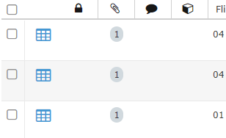
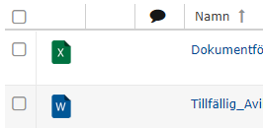
Gränssnitt – Poster/Filer
Poster
Filer
Visar om post är låst
Visar om post har bilagor
Visar om post har kommentar
Visar om fil är låst för redigering och av vem
Visar om fil har kommentar

Slide 8
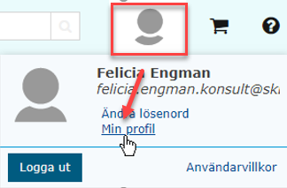
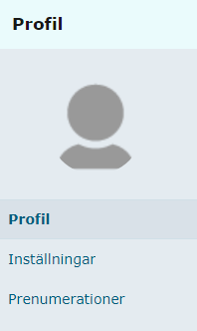

Personliga Inställningar
Högst upp till höger i webbläsaren under ”personikonen” kan man göra personliga inställningar.
Följande information kan ställas in:
Personlig bild.
Kontaktuppgifter.
Språk.
Nattrapporter – av/på.
Om nattrapporten är påslagen får man ett mail varje natt med information vad som hänt i projektet föregående dygn.
Prenumerationer.
Här visas en översikt av de prenumerationer som gjorts.
I IOP finns möjligheten att prenumerera på mappar, poster och filer. Detta innebär att man får en notifikation via mail om några justeringar/ändringar genomförs på det man valt att prenumerera på.

Slide 9
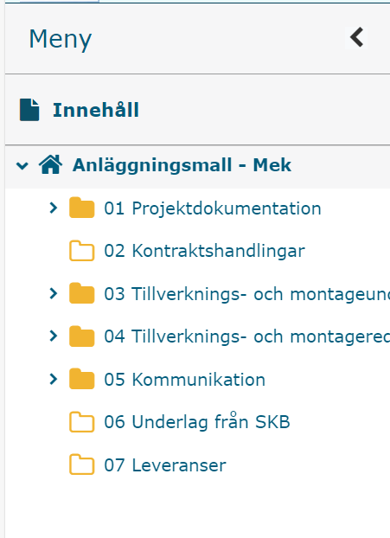
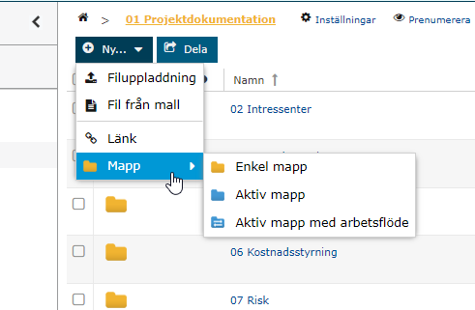
Projektstruktur
Projektstrukturen byggs med hjälp av mappar.
Strukturen byggs efter de behov som projekten har.
Ett antal mallar med färdig projektstruktur finns. Dessa kan användas då nytt projektrum skapas. Man kan även kopiera valda delar från dem till befintligt projektrum.
Projektstrukturer kan återanvändas genom att man gör önskat projektrum till mall.
Om det saknas en mapp i projektrummet kan man skapa en ny:
  Gå till den nivå som mappen ska ligga i.
  Klicka på knappen ”Ny”.
  Klicka på Mapp och välj den typ av mapp som önskas.
Notes:
Mappinformation på samma sida ?

Slide 10
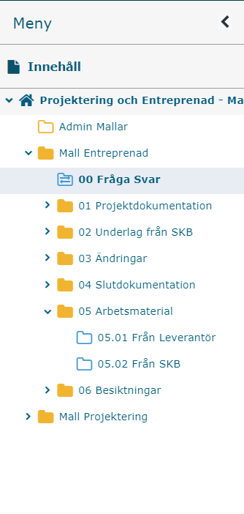


Olika typer av mappar
Gul mapp – enkel mapp
  Som en utforskarmapp, men med versionshantering.
Blå mapp – aktiv mapp
  Kan ha egendefinierade metadatafält.
  Kan inte ha undermappar.
Blå mapp – aktiv mapp med flöden
  Kan ha egendefinierade metadatafält samt arbetsflöden.
  Kan inte ha undermappar.
Alla mapptyper kan styras med rättigheter. De kan också delas till projektmedlemmar via delningslänk i mail.
För hjälp att ställa in egenskaper och metadatafält för
blåa mappar kontakta en administratör.
Notes:
Förklara dessa samt fördelar med varje mapp.

Slide 11
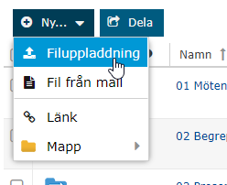
Ladda upp dokument - Gul mapp
Dokument kan laddas upp i en gul mapp på två olika sätt:
Genom knappen "Ny”
Gå till önskad gul mapp.
Klicka på knappen ”Ny” och välj
Filuppladdning.
Välj en eller flera filer.
Klicka på knappen Öppna.
Dra och släpp
Ställ dig i aktuell gul mapp.
Dra fil/filer från utforskaren till IOP.
    Om man laddar upp en fil med samma namn som en redan befintlig fil så får man en fråga om man vill göra en ny version av befintlig fil eller en kopia.

Slide 12
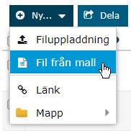
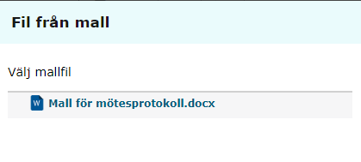
Skapa dokument - Gul mapp
Gör följande för att skapa en ny fil från mall:
    Gå till önskad gul mapp.
    Klicka på knappen ”Ny” och välj
    ”Fil från mall”.
    Välj mallfil för den nya filen och ändra filnamnet.
    Klicka Ok.
    För att kunna skapa ny fil från mall måste projektrummet innehålla mallar. Dessa läggs till av rumsadministratör.

Slide 13
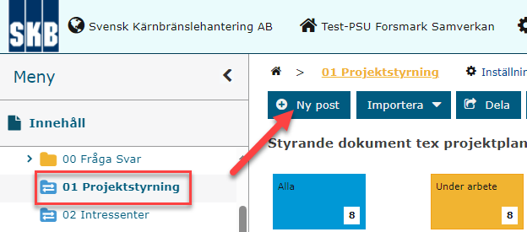
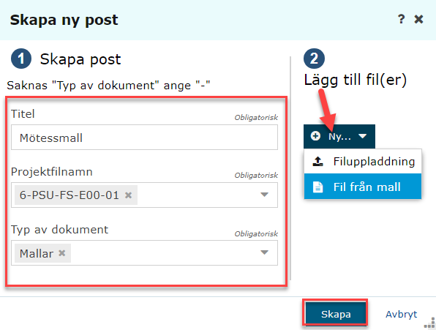
Skapa post och ladda upp dokument – Blå mapp
I en blå mapp skapas en post innan fil läggs till
Ställ dig i önskad blå mapp och klicka på ”Ny post”.
Fyll i metadata som efterfrågas i respektive fält.
För att ladda upp fil till post klicka på ”Ny” och sedan ”Filuppladdning” och välj önskad fil/filer.
(Man kan också skapa en ny fil från mall)
Not: Filer kan också läggas till en post vid ett senare tillfälle.
Klicka på skapa.
Det finns möjlighet att importera poster och filer (bilagor). Detta gås ej igenom i denna utbildning.

Slide 14
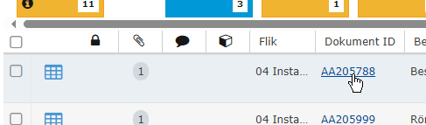
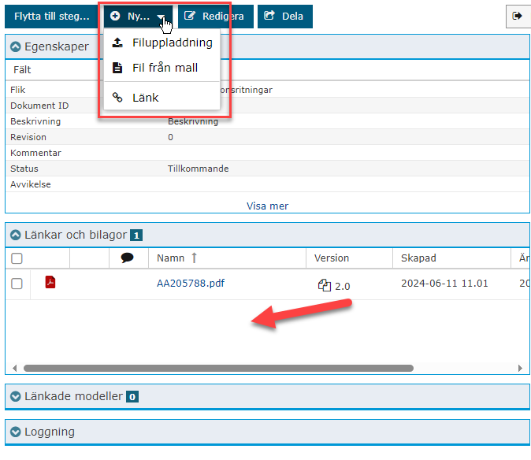
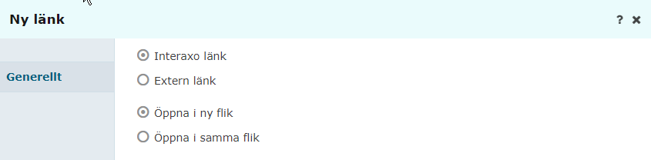
Ladda upp/skapa dokument i post
Gör följande för att ladda upp/skapa dokument i en post.
Gå till önskad post.
Välj antingen att lägga till/skapa dokument via ”Ny” alternativt släpa in dokument från utforskaren till fönster under ”Länkar och bilagor” (görs på samma sätt som i en gul mapp).
Det finns även möjlighet att skapa en länk. Antingen till något som ligger i IOP alternativt något som ligger externt.

Slide 15
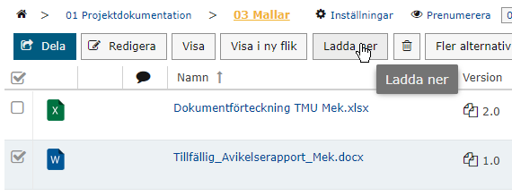
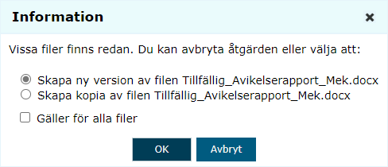
Redigera dokument
Gör följande för att redigera ett dokument:
Ladda ner dokumentet som ska redigeras.
OBS! Var noga med att tömma mappen för nedladdade filer då Windows automatiskt byter namn på en fil som laddas ner om den redan finns i nedladdade filer.
Redigera dokumentet (lokalt på datorn)
Ladda upp dokumentet i samma mapp/post som den laddades ner ifrån och skapa en ny version antingen via Ny->Filuppladdning alternativt genom att släpa in dokumentet från utforskaren.
OBS! Verifiera att det är rätt filnamn på dokumentet som redigerats så det matchar filen i IOP för att få en ny version.

Slide 16
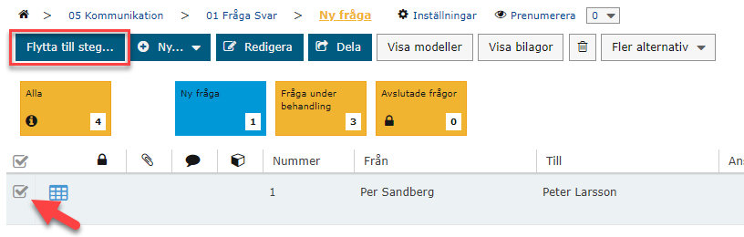
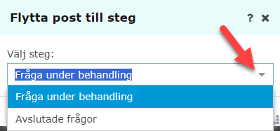
Flöden - blå mapp
I en aktiv blå mapp kan man skapa flöden för olika ändamål. Det kan ex. vara ett granskningsflöde alternativt ett flöde för att visa olika status på en post.
Gör enligt nedan för att byta status/steg:
Markera den post som ska byta steg/status (går att välja flera poster på en gång).
Välj ”Flytta till steg” (går också att släpa posten till önskat status).
En dialog med de steg som går att flytta till kommer upp.
Välj det steg som posten ska flyttas till (klicka nerpil för att se möjliga steg att flytta till) och klicka ok.
Posten flyttas till valt steg.

Slide 17
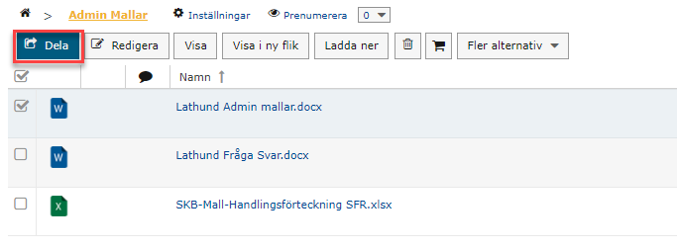
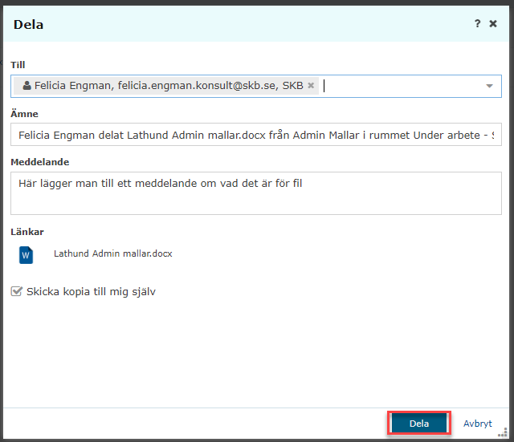
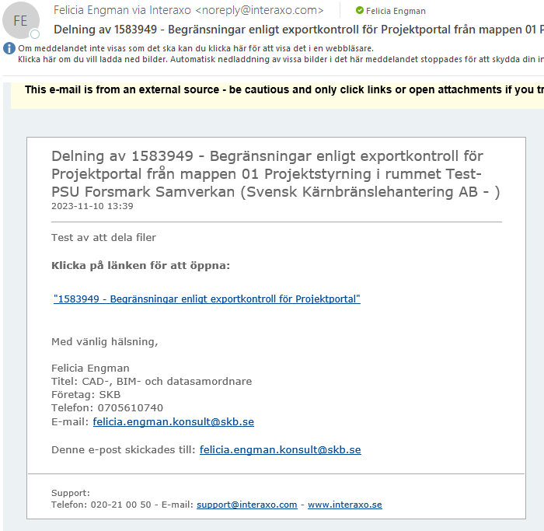
Dela dokument/poster/mappar
Om man förväntar sig att någon ska göra något eller ta del av något behöver denna person bli underrättad. Det kan man göra via funktionen ”Dela”.
Markera dokument/post/mapp som ska delas. I exempel till höger väljs ett dokument.
Välj ”Dela”.
Välj personer/grupper som ska underrättas.
Skriv information i meddelanderutan och klicka ”Dela”.
När man delat skickas ett mejl med det skrivna meddelandet samt länk till filen till den/de som valts i ”Till-rutan”.

Slide 18
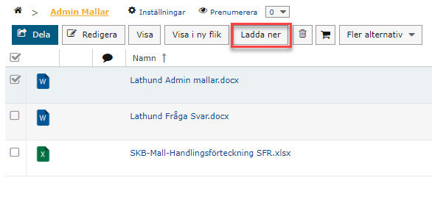
Ladda ner filer från gul mapp
Markera ett eller flera dokument.
Klicka på ”Ladda ner”.
(väljs flera filer skapas automatiskt en zip-fil).
Det går också att ladda ner filer inifrån en post på samma sätt.
Notes:
Location var dokumentet laddas ned på datorn.

Slide 19
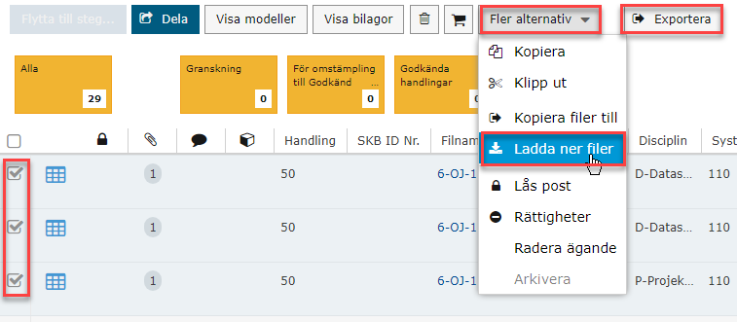
Ladda ner filer från poster
Gör följande för att ladda ner filer (bilagor) från en eller flera poster.
Markera en eller flera poster.
Klicka på ”Ladda ner filer” under ”Fler alternativ”.
En zip-fil med filer från valda poster skapas och laddas ner.

Slide 20
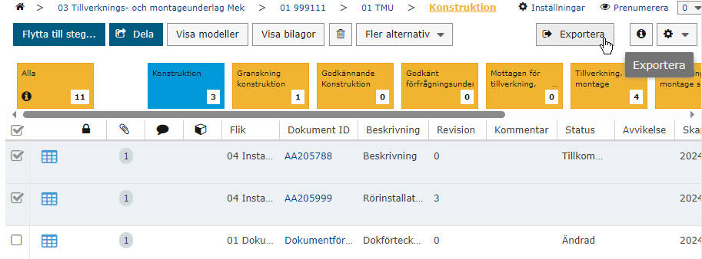
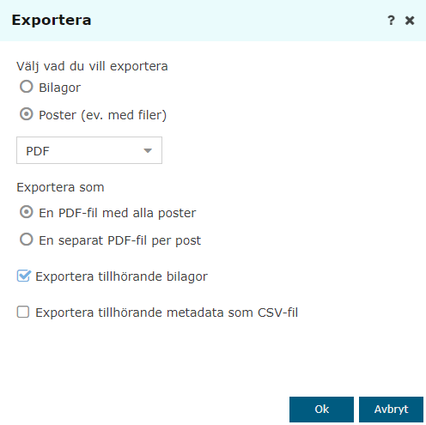
Exportera poster
Vid export av poster kan man både få med filer (bilagor), metadata och händelser.
Markera en eller flera poster.
Not: Om inga poster i mappen markeras får man en export av samtliga poster.
Klicka på ”Exportera”.
Välj att exportera ”Bilagor” eller ”Poster”.
Not: När man väljer poster kan man också välja med bilagor (filer), se exempel till höger.
Det finns ett flertal inställningar i exporten. Prova dig fram!
Klicka slutligen på ”OK” och därefter ”Ladda ner” (en zip-fil med allt innehåll skapas).

Slide 21
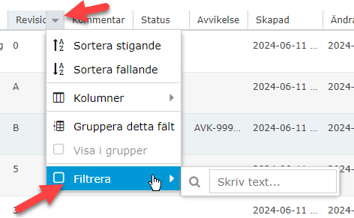
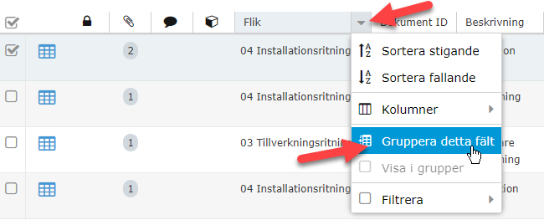
Filtrera och gruppera kolumner
Filtrera
  Filtrera en kolumn genom att klicka nerpil på önskad kolumn och välj ”Filtrera”.
  Skriv in önskat filter.
  Not: Om fältet är ett listval så visas listalternativen.
Gruppera
  Gruppera efter en kolumn genom att klicka nerpil på en kolumn och välja ”Gruppera detta fält”.

Slide 22
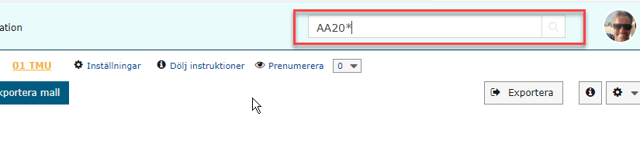
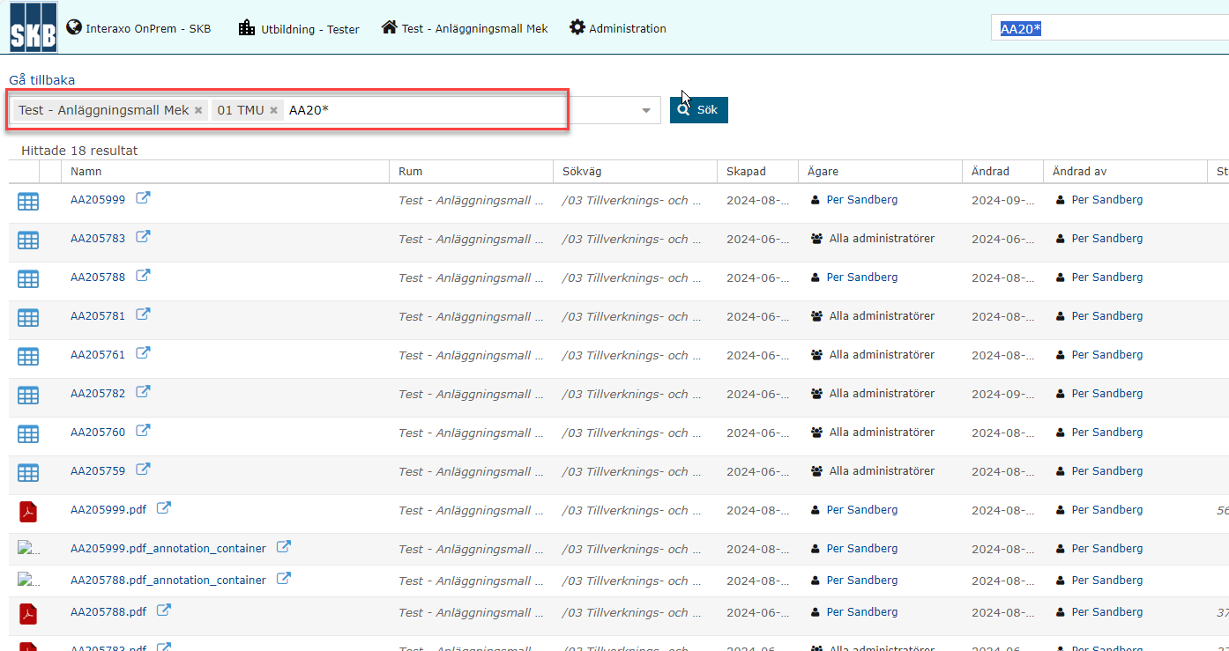
Sökfunktion
Gör sökning via sökrutan uppe till höger.
Jokertecken kan användas.
Ex En sökning på ”AA20*” ger allt som börjar med AA20 som sökresultat.
Om så önskas kan sökningen justeras i svarsfönstret
Om resultatet blir fler än 50 objekt visas endast de första 50. Försök då begränsa sökningen.

Slide 23
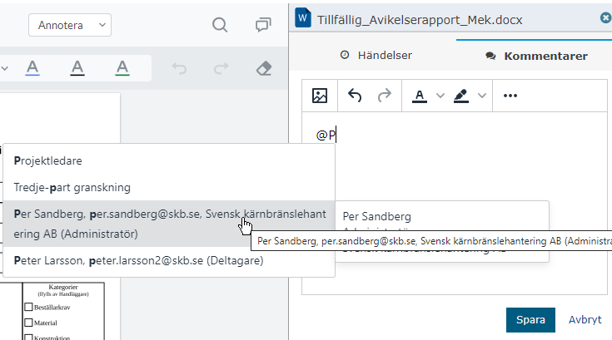
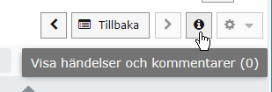
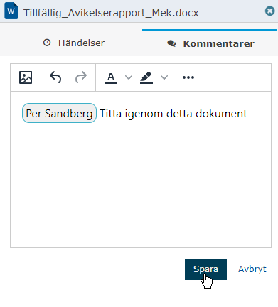
Kommentarer
Kommentarer kan exempelvis användas för att kommunicera frågeställning kring specifik post/fil.
Kommentaren skrivs i kommentarsfältet på en post eller fil.
Kommentarsfältet tas fram via följande knapp:
Om man vill adressera en kommentar till en specifik användare eller grupp kan man skriva @ och därefter påbörja person- alt. gruppnamn för att få upp listval. När kommentaren sparas skickas då mail till den eller de man valt.

Slide 24
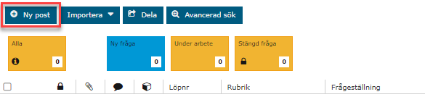
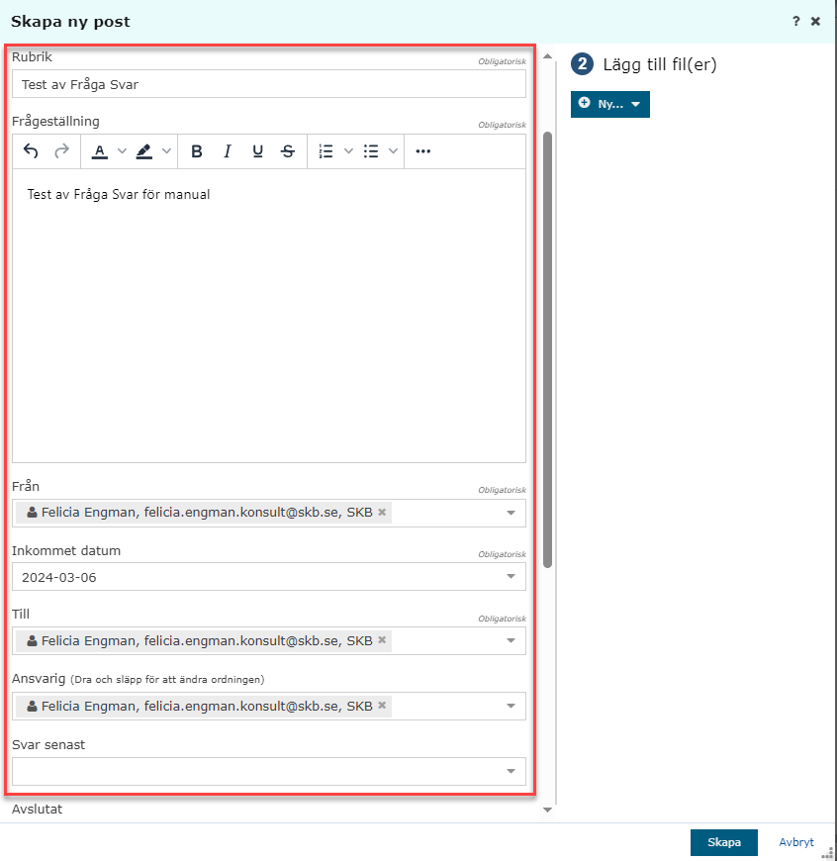
Fråga Svar
Fråga Svar bör användas istället för mailkonversation under projektet.
Blå mapp med flöde.
Färdiga metadata för bland annat avsändare, mottagare, fråga och svar.
Använd kommentarsfältet för att diskutera frågan.
Om så önskas kan Fråga Svar-mapp anpassas efter projektets behov.

Slide 25
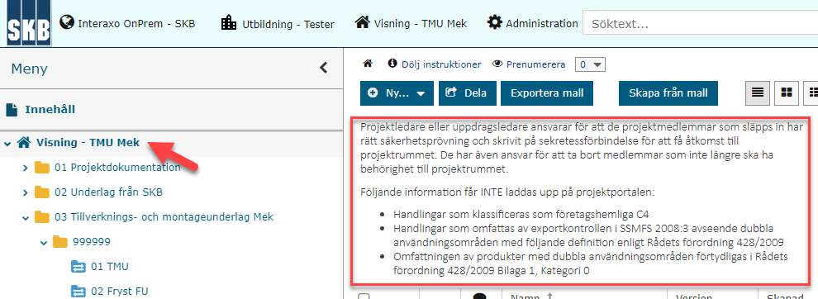
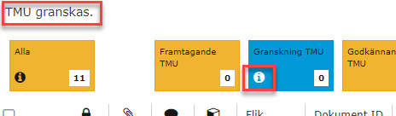
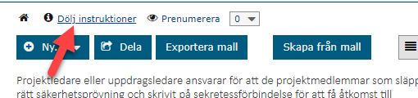
Instruktioner
I IOP kan instruktioner till användare läggas in på mappar, flöden och övergripande för projektrummet.
Instruktion på projektrummet visas då man står på högsta nivån.
Instruktion på flöden visas då man klickar på flödessteget. Ett (i) visar tydligt att det finns instruktioner.
Instruktioner kan döljas om man inte längre vill se dom. Detta görs genom att klicka på ”Dölj instruktioner”

Slide 26
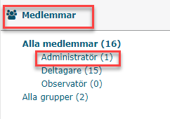
Support, lathundar, instruktioner
  Frågor gällande det specifika rummet:
  Kontakta rumsadministratör eller projektledare. Kontaktuppgifter till rumsadministratör hittar du under ”Medlemmar” (längst ner i rummet) och därefter i ”Administratör”.
  Funktionsbrevlådan (iop@skb.se)
  Förbättring av mallar eller formulär i ITSP.
  SKB Intranät
  IOP har en egen sida på intranätet.
  Interaxo on Prem – SKB:s intranät
  Där finns:
  Beställningsformulär för nytt projektrum och ny mall.
  Instruktioner och lathundar.
  Info om support.

